Slide 1
Chapter 15
데이터베이스
개발 환경 구축:
도서 관리 테이블 생성 및
도서 등록하기

Slide 2
데이터베이스의 개요
MySQL 개발 환경 구축
통합 개발 환경과 데이터베이스 연동
MySQL 기본 명령어
[북마켓] 도서 관리 테이블 생성 및 도서 등록하기

Slide 3
데이터베이스의 개념을 이해합니다.
MySQL 개발 환경을 구축합니다.
통합 개발 환경과 데이터베이스 연동 방법을 익힙니다.
MySQL 기본 명령어 사용법을 익힙니다.
북마켓의 도서 관리 테이블을 생성하고 도서를 등록합니다.

Slide 4
Section 01
데이터베이스의 개요

Slide 5
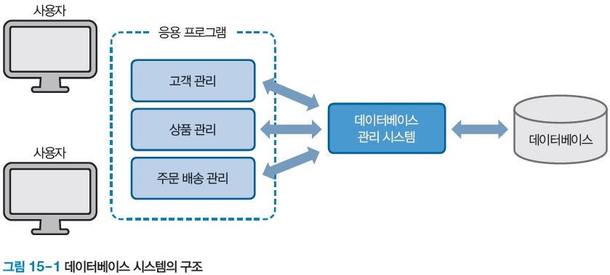
1. 데이터베이스 관리 시스템
데이터베이스
여러 자료를 동시에 여러 사람이 공유하여 사용할 수 있도록 체계화한 데이터의 집합
데이터 파일을 조직적으로 통합하여 중복을 없애고 구조화한 데이터의 모음이므로 검색과 갱신이 효율적으로 처리함
데이터베이스 시스템의 구조

Slide 6
1. 데이터베이스 관리 시스템
데이터베이스 특성
똑같은 자료를 중복해서 저장하지 않는 통합된 자료
컴퓨터가 액세스하여 처리할 수 있는 저장 장치에 수록된 자료
어떤 조직의 기능을 수행하는 데 없어서는 안 되는 자료이기 때문에 임시로 모아놓거나 단순한 입출력을 위한 자료가 아님
한 조직이 가지고 있는 데이터베이스는 그 조직의 공동 자료로서 사용자는 응용 목적에 따라 각자 다르게 사용할 수 있음

Slide 7
1. 데이터베이스 관리 시스템
데이터베이스 관리 시스템(DBMS)
데이터베이스를 관리하는 소프트웨어
다수의 사용자와 데이터베이스 사이에서 사용자의 요구에 따라 정보를 생성하는 역할을 함
응용 프로그램들이 데이터베이스를 공유하며 사용할 수 있는 환경을 제공하고, 사용자들이 데이터베이스 안에 데이터를 기록하거나 접근할 수 있게 함
사용자나 다른 프로그램의 요구 사항을 관리함
사용자나 다른 프로그램이 실제로 그 데이터가 저장 매체의 어디에 저장되어 있는지 알지 못해도 다중 사용자 환경의 누구든 데이터를 이용할 수 있게 함
사용자의 요구 사항을 처리할 때 데이터의 무결성과 허가된 사용자만 데이터에 접근할 수 있는 보안성을 보장함

Slide 8
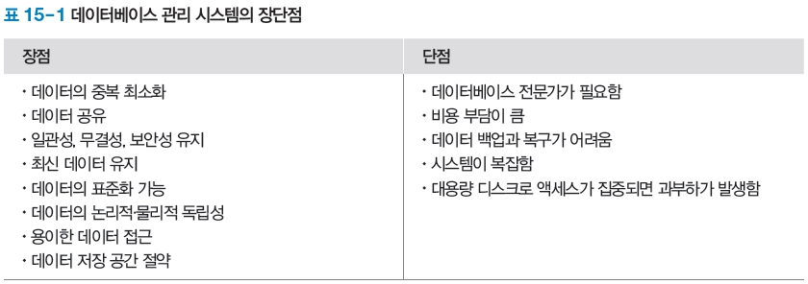
1. 데이터베이스 관리 시스템
데이터베이스 관리 시스템의 장단점

Slide 9
2. MySQL의 개요
MySQL
전 세계적으로 가장 널리 사용되고 있는 오픈 소스 관계형 데이터베이스 관리 시스템
관계형 데이터베이스 관리 시스템의 표준화된 사용자 및 프로그래밍 인터페이스인 질의언어 SQL(Structured Query Language)을 사용함
매우 빠르고 유연하고 사용하기 쉽기 때문에 많은 기업에서 다양한 웹 기반 애플리케이션을 개발하는 데 사용됨

Slide 10
2. MySQL의 개요
MySQL의 특징
오픈 소스 라이선스에 따라 배포되므로 무료로 사용할 수 있음
잘 알려진 SQL 데이터 언어의 표준 형식을 사용함
PHP, 펄(Perl), C, C++, 자바 등 많은 언어로 운영되고 있음
매우 빠르게 작동하며 대용량 데이터 세트로도 잘 작동함
테이블에서 최대 5,000만 행 이상의 대형 데이터베이스를 지원함
테이블의 기본 파일크기 제한은 4GB이지만 운영체제에서 처리하는 경우 이론적인 제한인 800만 TB까지 늘릴 수 있음
사용자 정의가 가능함
오픈소스 GPL 라이선스를 통해 프로그래머는 자신의 특정 환경에 맞게 MySQL 소프트웨어를 수정할 수 있음

Slide 11
Section 02
MySQL 개발 환경 구축

Slide 12
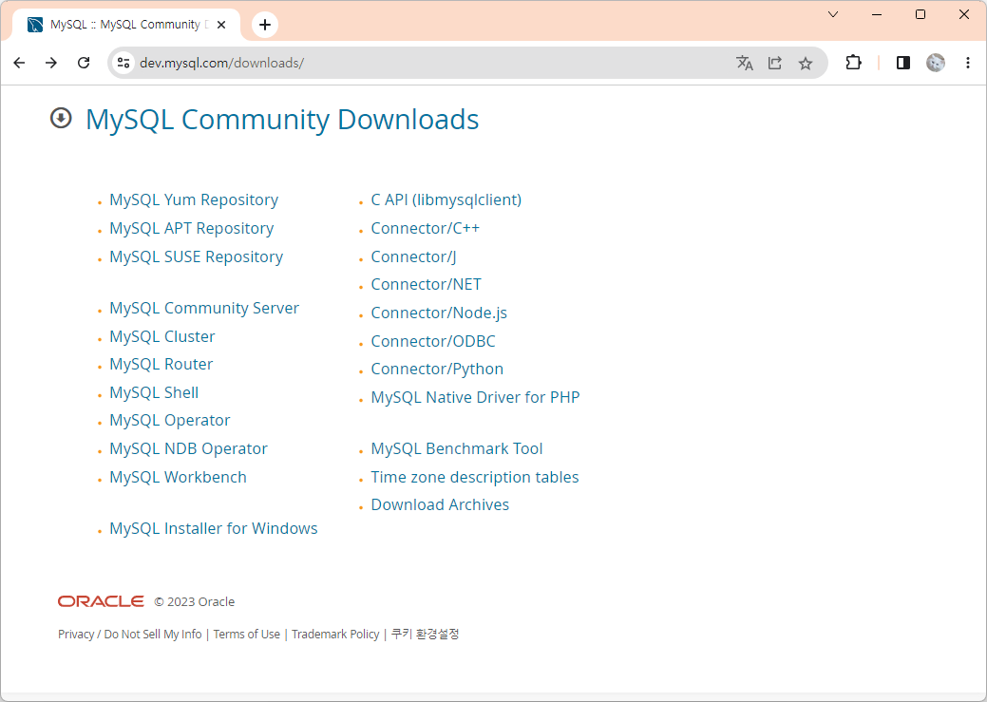
1. MySQL 설치하기
[예제 15-1] MySQL 다운로드하기
MySQL 다운로드 사이트에 접속하기
MySQL 다운로드 사이트(http://dev.mysql.com/downloads)에 접속
[MySQL Installer for Windows] 선택

Slide 13
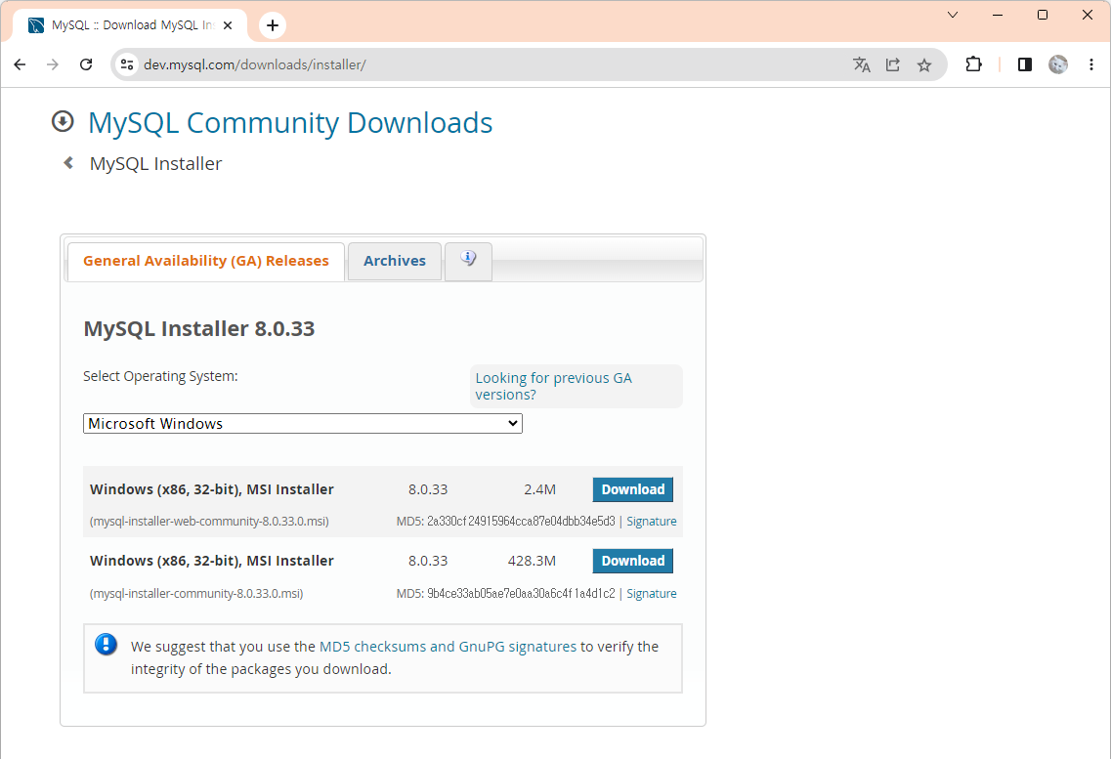
1. MySQL 설치하기
[예제 15-1] MySQL 다운로드하기
MySQL 다운로드하기
MySQL Installer 8.0.33의 ‘Microsoft Windows’ 선택한 후<Download> 클릭

Slide 14
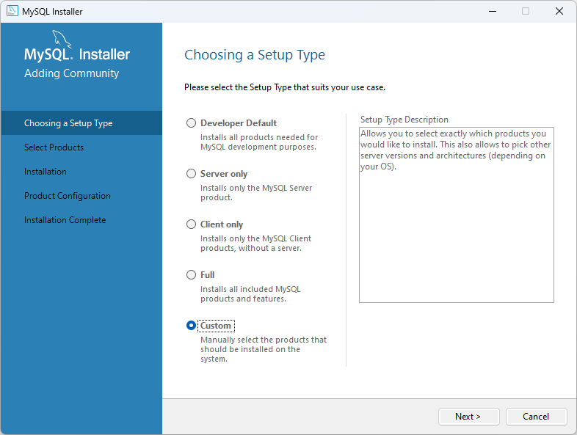
1. MySQL 설치하기
[예제 15-2] MySQL 설치하기
설치 시작하기
설치 유형 선택하기
Setup Type을 ‘Custom’으로 선택하고 <Next>를 클릭하기

Slide 15
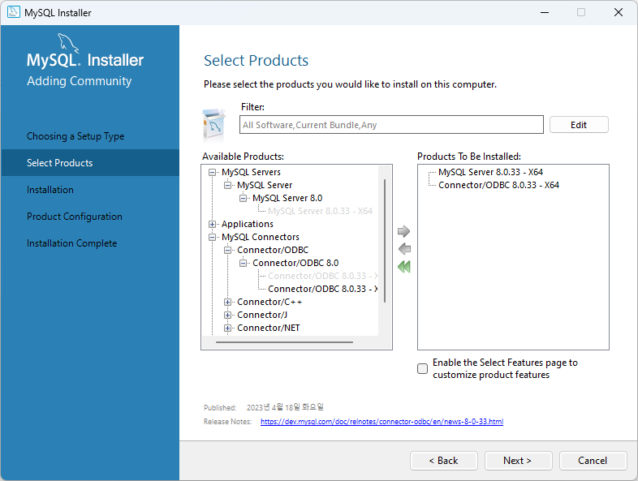
1. MySQL 설치하기
[예제 15-2] MySQL 설치하기
설치 대상 선택하기
MySQL Server 8.0.33-X64와 Connection/ODBC 8.0.33-X64’를 선택하고 <Next>를 클릭하기

Slide 16
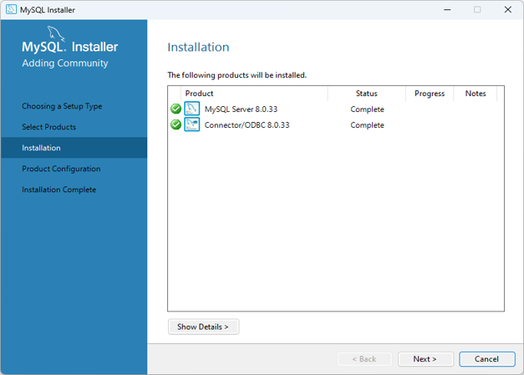
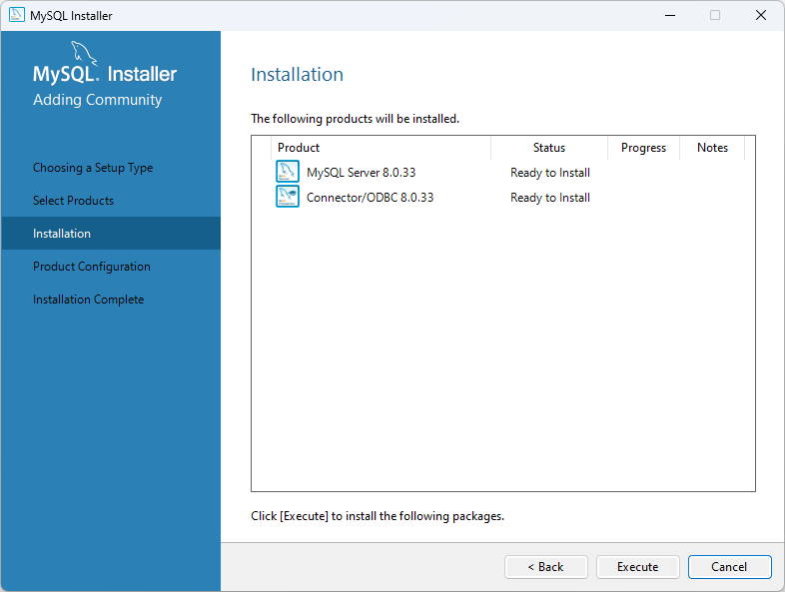
1. MySQL 설치하기
[예제 15-2] MySQL 설치하기
설치 대상 설치하기

Slide 17
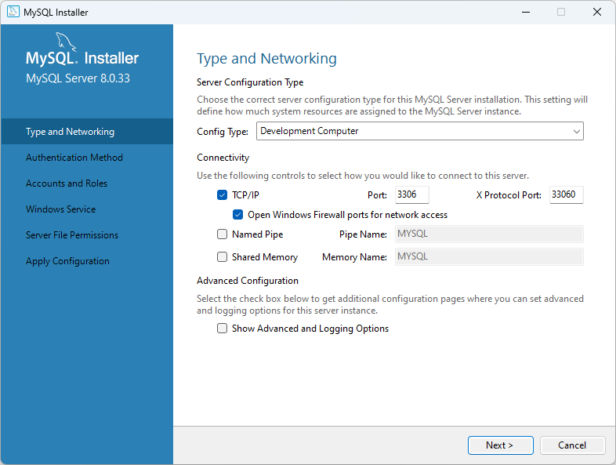
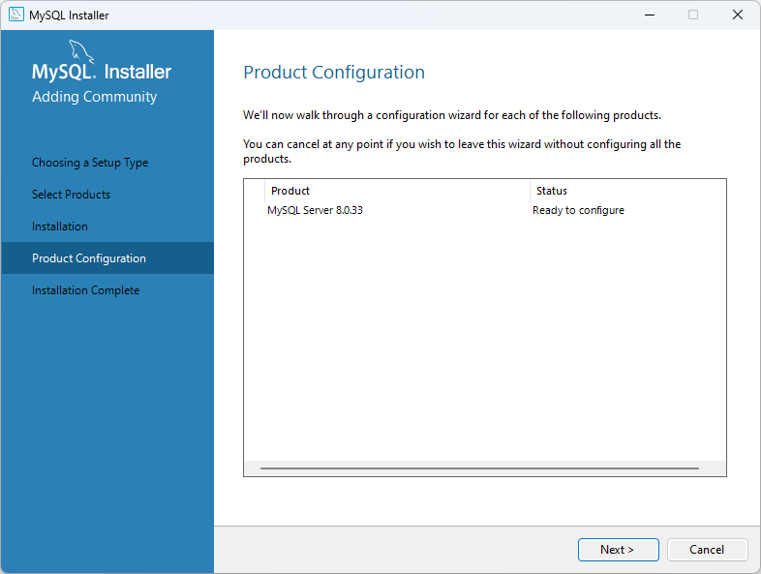
1. MySQL 설치하기
[예제 15-3] MySQL 초기 설정하기
초기 설정 구성하기
root 계정의 비밀번호 설정 화면이 나올 때까지 모든 기본 설정을 그대로 두고 <Next>를 클릭하기

Slide 18
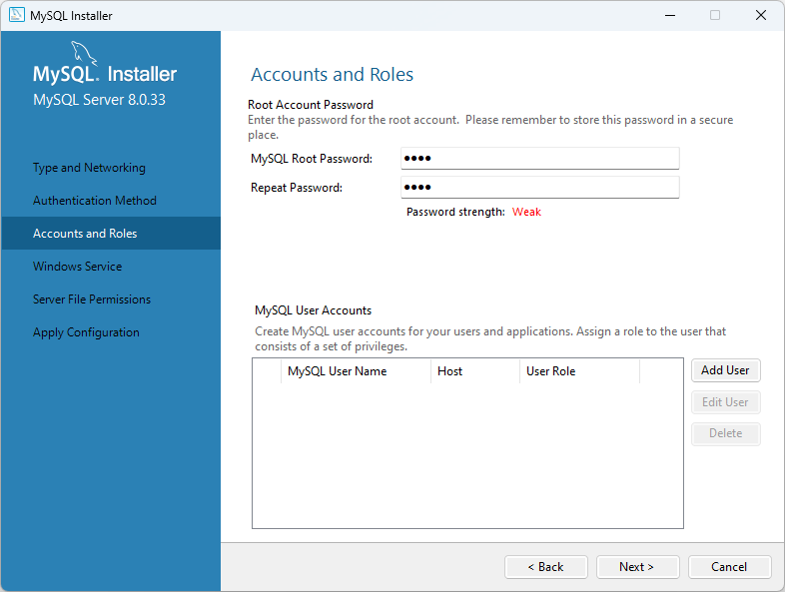
1. MySQL 설치하기
[예제 15-3] MySQL 초기 설정하기
root 계정의 비밀번호 설정하기
관리자 계정인 root 계정의 비밀번호를 설정(1234)하기. 계정 추가는 생략

Slide 19
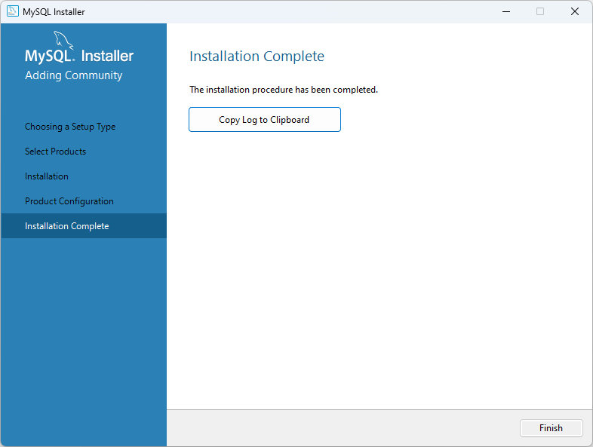

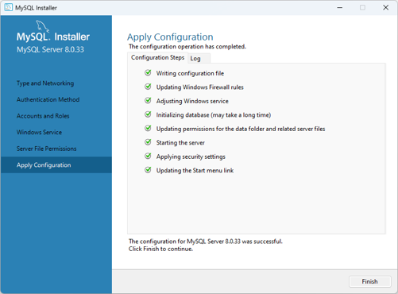
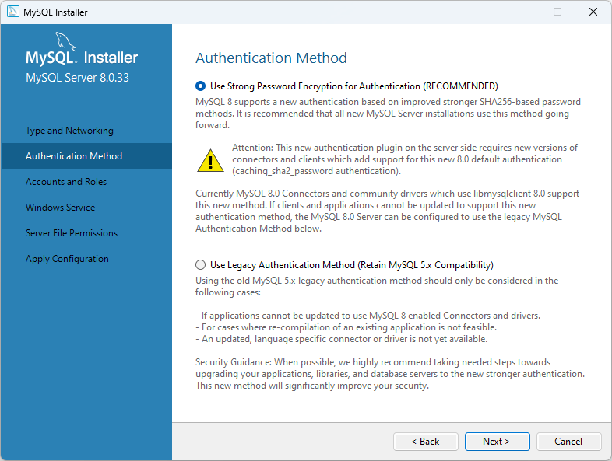
1. MySQL 설치하기
[예제 15-3] MySQL 초기 설정하기
설치 진행 및 완료하기
각 설치 단계마다 모든 기본 설정을 그대로 두고 <Next>나 <Execute>를 클릭

Slide 20
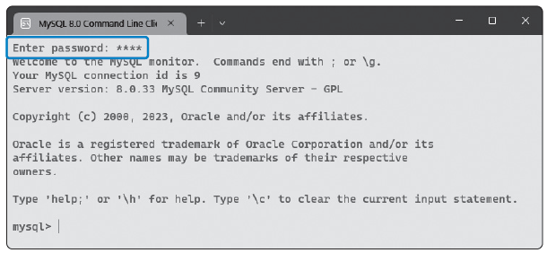
1. MySQL 설치하기
[예제 15-4] MySQL 설치 확인하기
윈도우 <시작> 버튼을 클릭하여 MySQL 8.0 Command Line Client를 실행한 후 root 계정의 비밀번호(1234)를 입력하여 MySQL 설치 확인하기

Slide 21
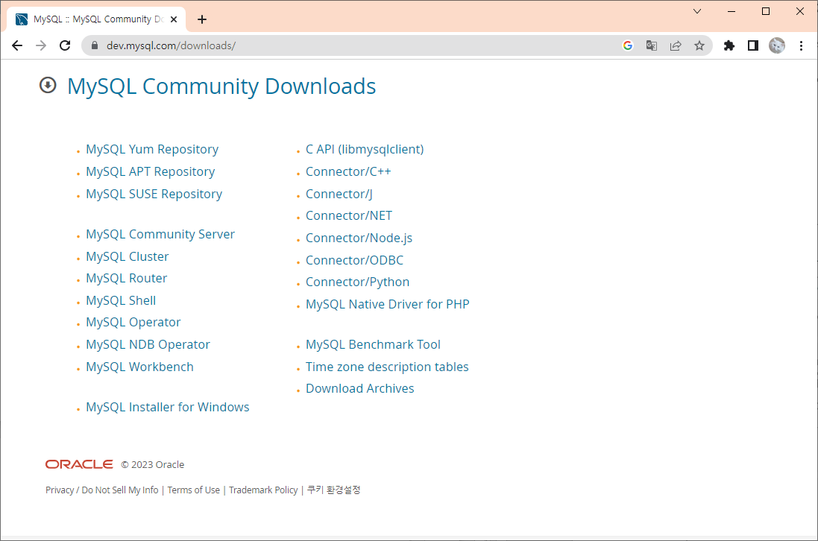
2. MySQL 드라이버 다운로드 및 설치하기
[예제 15-5] MySQL 드라이버 다운로드하기
MySQL 드라이버 다운로드 사이트에 접속하기
웹 브라우저에서 MySQL 다운로드 사이트(http://dev.mysql.com/downloads)에 접속하여 [Connector/J]를 선택하기

Slide 22
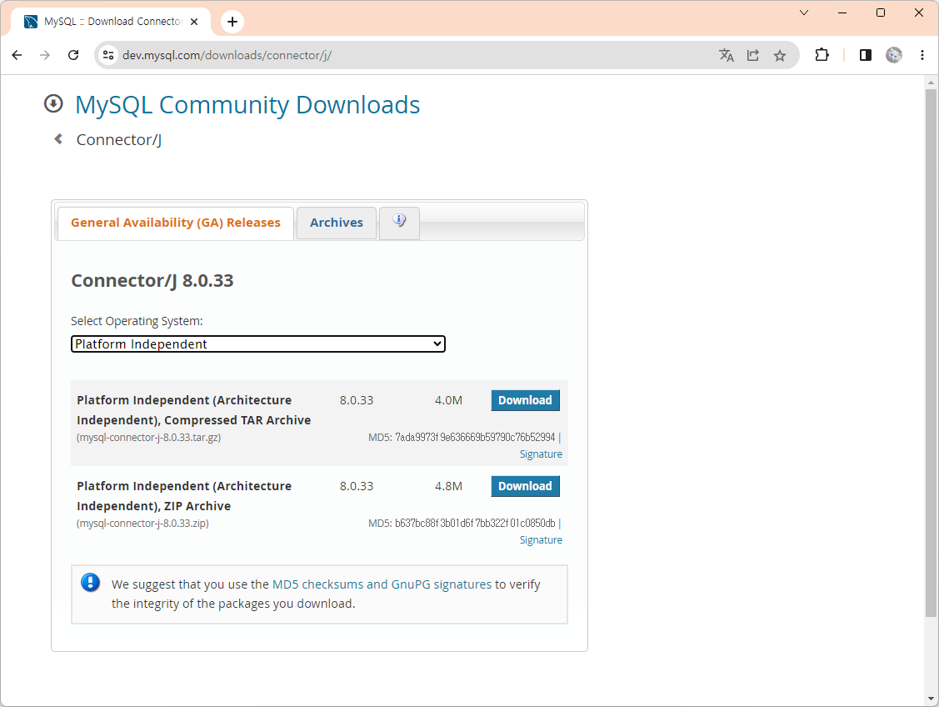
2. MySQL 드라이버 다운로드 및 설치하기
[예제 15-5] MySQL 드라이버 다운로드하기
MySQL 드라이버 다운로드하기
Connector/J.8.0.33의 ‘Platform Independent’를 선택한 후 <Download>를 클릭

Slide 23
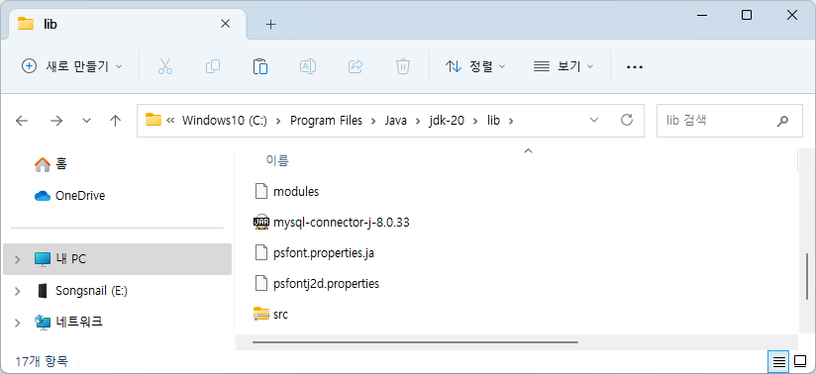
2. MySQL 드라이버 다운로드 및 설치하기
[예제 15-6] MySQL 드라이버 설치하기
커넥트 드라이버 mysql-connector-j-8.0.33 파일의 압축 풀기
압축을 푼 폴더에 mysql-connector-j-8.0.33.jar 파일을 복사하고 자바 설치 드라이버 JDK버전\lib(C:\Program Files\Java\jdk-20\lib) 폴더에 등록하기

Slide 24
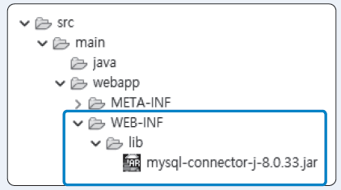
2. MySQL 드라이버 다운로드 및 설치하기
NOTE 이클립스 프로젝트에 MySQL 커넥트 드라이버 연결
이클립스 프로젝트에서 JDBC를 사용하려면 드라이버를 연결해야 합니다. 여기서는 이클립스에서 연결하며, MySQL 커넥터 드라이버는 JDBC를 사용한 데이터베이스 연동이 필요한 프로젝트에서 설정합니다. 이렇게 하는 이유는 각 프로젝트마다 다른 데이터베이스 관리 시스템을 사용할 수 있게 하기 위함입니다.
동적 웹 프로젝트에서 데이터베이스를 연동할 때 해당 드라이버는 반드시 /src/main/webapp/WEB-INF/lib/ 폴더에 위치해야 합니다.

Slide 25
Section 03
MySQL 개발 환경 구축

Slide 26
1. 데이터베이스 추가
데이터베이스 연동
이클립스에서 데이터베이스를 연동하려면 데이터베이스 커넥션을 설정해야 함
데이터베이스 커넥션을 설정하기 전에 사용할 데이터베이스가 반드시 생성되어 있어야 함
새로운 데이터베이스 생성 형식

Slide 27
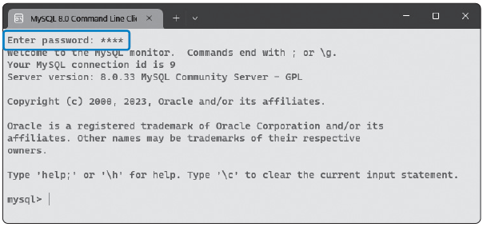
1. 데이터베이스 추가
[예제 15-7] 데이터베이스 생성하기
MySQL 접속하기
윈도우의 <시작> 버튼을 클릭하여 MySQL 8.0 Command Line Client를 실행한 후 root 계정의 비밀번호(1234)를 입력하여 MySQL에 접속하기

Slide 28
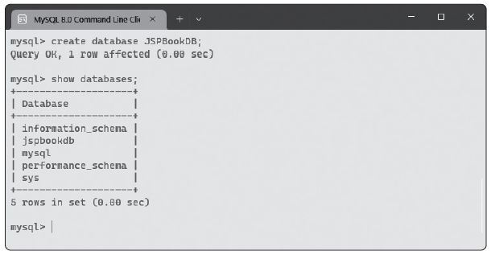
1. 데이터베이스 추가
[예제 15-7] 데이터베이스 생성하기
새로운 데이터베이스 생성하기
CREATE 명령어를 사용하여 JSPBookDB라는 데이터베이스 생성
데이터베이스를 생성한 후 SHOW 명령어를 입력하면 기존의 데이터베이스 목록과 새로 생성한 JSPBookDB를 확인할 수 있음

Slide 29
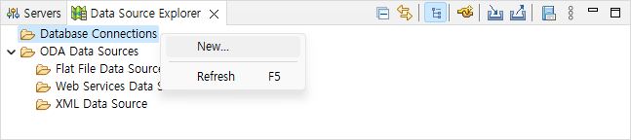
2. 데이터베이스 커넥션 설정
[예제 15-8] 이클립스에 데이터베이스 커넥션 설정하기
Data Source Explorer 뷰 열기
이클립스의 [Window]-[Show View]에서 ‘Data Source Explorer’를 선택하면 이클립스의 뷰에 나타남
뷰에서 ‘Database Connections’를 선택한 후 마우스 오른쪽 버튼을 눌러 [New] 선택

Slide 30
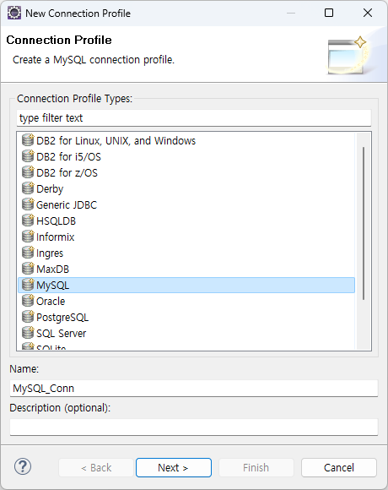
2. 데이터베이스 커넥션 설정
[예제 15-8] 이클립스에 데이터베이스 커넥션 설정하기
커넥션 유형 설정하기
[Connection Profile] 화면이 나타나면 Connection Profile Types에서 ‘MySQL’을 선택하고 Name에 ‘MySQL_Conn’을 입력한 후 <Next>를 클릭합니다.

Slide 31
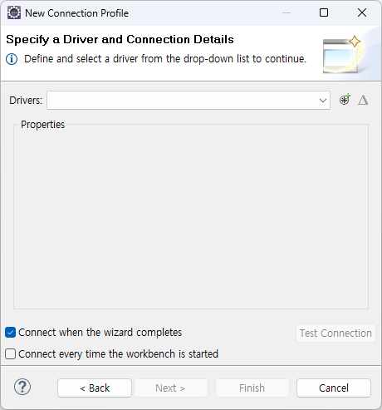
2. 데이터베이스 커넥션 설정
[예제 15-8] 이클립스에 데이터베이스 커넥션 설정하기
드라이버와 커넥션 상세 설정하기
[Specify a Driver and Connection Details] 화면이 나타나면 Drivers 항목의 (New Driver Definition) 버튼 클릭

Slide 32
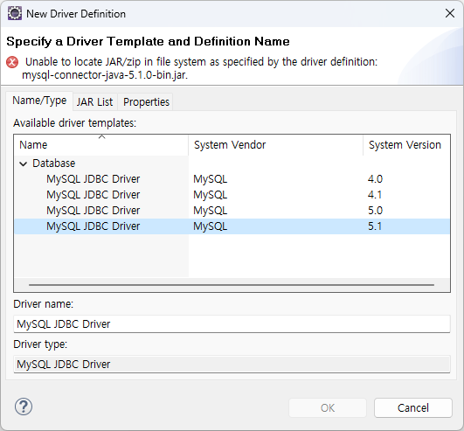
2. 데이터베이스 커넥션 설정
[예제 15-8] 이클립스에 데이터베이스 커넥션 설정하기
새로운 드라이버 설정하기
[New Driver Definition] 화면이 나타나면 Name/Type, JAR List, Properties 탭에 차례대로 필요한 설정을 함
[Name/Type] 탭 : 사용할 JDBC 드라이버와 버전 선택(MySQL JDBC Driver 5.1 버전)

Slide 33
2. 데이터베이스 커넥션 설정
[예제 15-8] 이클립스에 데이터베이스 커넥션 설정하기
새로운 드라이버 설정하기
[New Driver Definition] 화면이 나타나면 Name/Type, JAR List, Properties 탭에 차례대로 필요한 설정을 함
[Name/Type] 탭 : 사용할 JDBC 드라이버와 버전 선택(MySQL JDBC Driver 5.1 버전)
[JAR List] 탭: 사용할 JDBC 드라이버의 경로를 포함한 파일을 설정
[Properties] 탭: 커넥션 설정에 필요한 URL, 데이터베이스 이름, JDBC 드라이버 클래스, 그리고 데이터베이스 접근에 필요한 계정 이름과 비밀번호를 설정

Slide 34
2. 데이터베이스 커넥션 설정
[예제 15-8] 이클립스에 데이터베이스 커넥션 설정하기
새로운 드라이버 설정하기
[Name/Type] 탭

Slide 35
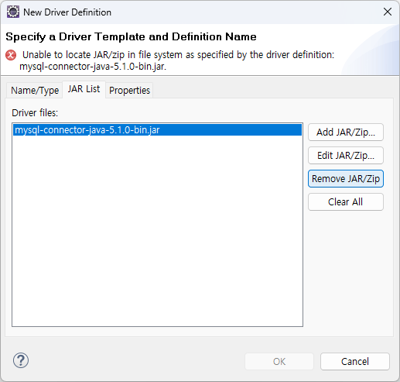
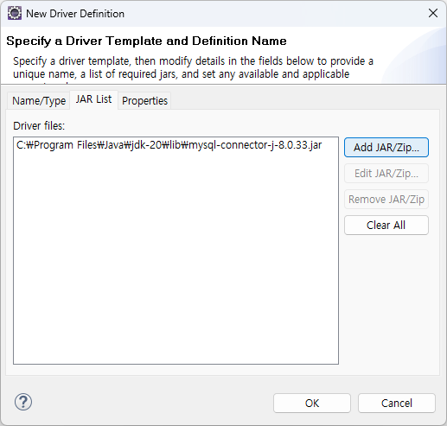
2. 데이터베이스 커넥션 설정
[예제 15-8] 이클립스에 데이터베이스 커넥션 설정하기
새로운 드라이버 설정하기
[JAR List] 탭

Slide 36
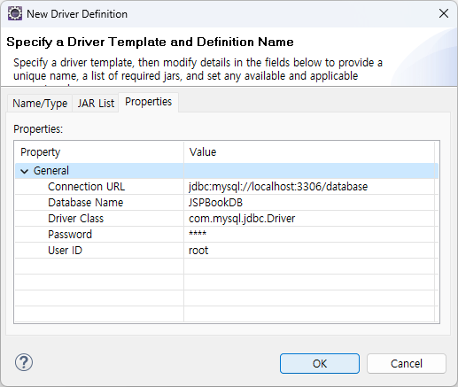
2. 데이터베이스 커넥션 설정
[예제 15-8] 이클립스에 데이터베이스 커넥션 설정하기
새로운 드라이버 설정하기
[Properties] 탭

Slide 37
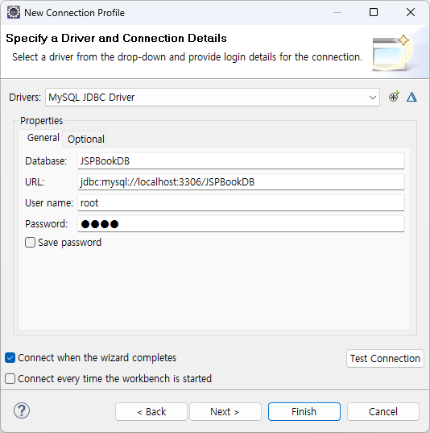
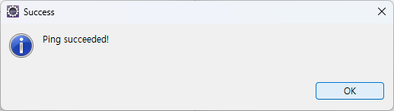
2. 데이터베이스 커넥션 설정
[예제 15-8] 이클립스에 데이터베이스 커넥션 설정하기
커넥션 연결 설정 끝내기
설정된 JDBC 드라이버와 데이터베이스의 이름이 표시되면 <Test Connection> 클릭
[Success] 대화상자가 나타나면 <OK> 클릭, <Finish> 클릭하여 모든 설정 완료

Slide 38
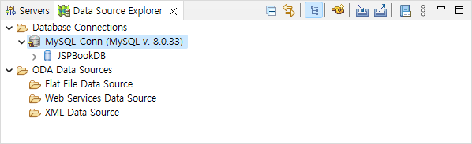
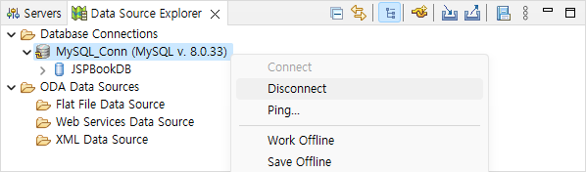
2. 데이터베이스 커넥션 설정
[예제 15-8] 이클립스에 데이터베이스 커넥션 설정하기
커넥션 연결 확인하기:
MySQL을 직접 제어하는 커넥션이 연결되면 다음과 같이 나타남
앞으로 커넥션 연결은 [Connect] 메뉴를, 커넥션 해제는 [Disconnect] 메뉴를 사용하여 할 수 있음

Slide 39
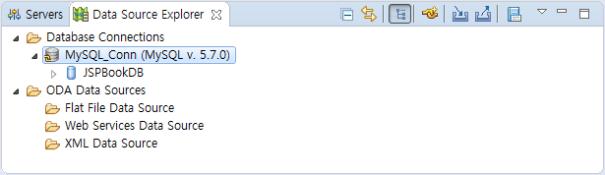
3. 데이터베이스 제어
[예제 15-9] 이클립스에서 데이터베이스 제어하기
SQL 스크랩북 열기
SQL 구문을 편집하는 스크랩북을 열기 위해 Data Source Explorer 뷰에서 ‘MySQL_Conn (MySQL 버전)’을 선택한 후 을 클릭

Slide 40
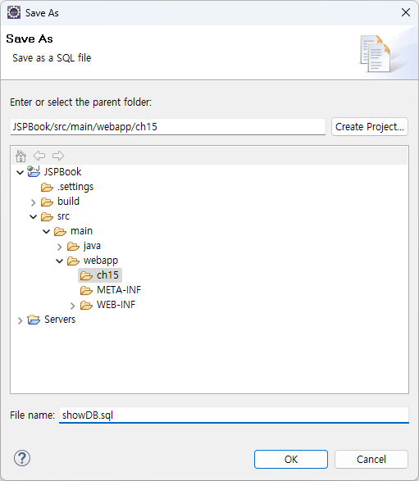
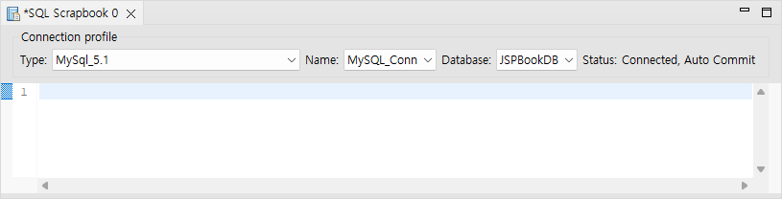
3. 데이터베이스 제어
[예제 15-9] 이클립스에서 데이터베이스 제어하기
설정된 커넥션 선택하기
SQL 스크랩북의 Connection profile에서 Type은 ‘MySql_5.1’, Name은 ‘MySQL_Conn’, Database는 ‘JSPBookDB’ 선택
SQL 파일 저장하기
SQL 스크랩북에 SQL 문장을 입력한 후 이클립스의 [New]-[Save] 메뉴에서 프로젝트 JSPBook/ch15를 선택하고 File name에 ‘showDB.sql’ 입력한 후 <OK> 클릭

Slide 41
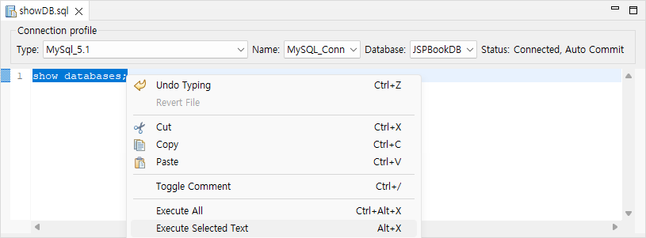
3. 데이터베이스 제어
[예제 15-9] 이클립스에서 데이터베이스 제어하기
쿼리문 실행하기
입력한 SQL 구문을 마우스로 드래그하여 블록을 설정하고 마우스 오른쪽 버튼을 클릭하여 [Execute Selected Text] 메뉴 선택

Slide 42
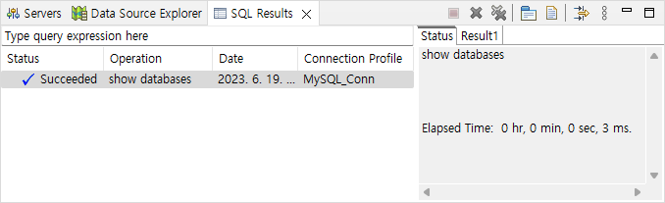
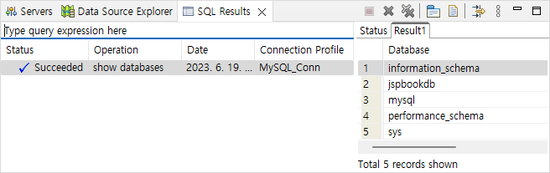
3. 데이터베이스 제어
[예제 15-9] 이클립스에서 데이터베이스 제어하기
실행 결과 확인하기
쿼리문을 실행하면 화면에 SQL Results 뷰가 나타남
[SQL Results] 뷰의 [Status] 탭 : 실행한 쿼리문의 성공 여부가 표시됨
[SQL Results] 뷰의 [Result1] 탭 : 실행 결과를 확인할 수 있음

Slide 43
Section 04
MySQL 개발 환경 구축

Slide 44
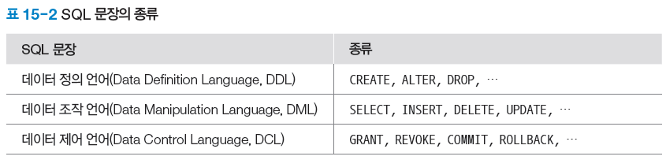
1. 테이블 관련 명령어
데이터베이스 언어
데이터베이스를 통해 특정 정보를 추출하고 보여주는 언어
SQL
관계형 데이터베이스를 관리하는 데이터베이스 관리 시스템에서 사용하는 언어
질의 기능을 비롯해 데이터 정의 및 조작 기능을 가짐
개개의 레코드보다 테이블 단위로 연산을 수행
SQL 문장의 종류

Slide 45
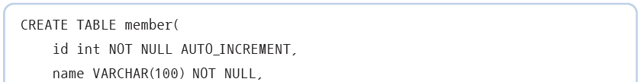
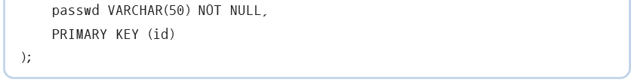
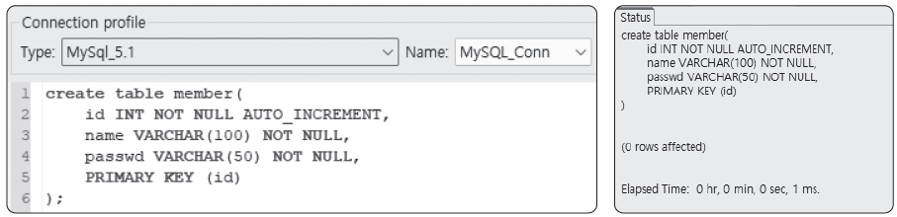
1. 테이블 관련 명령어
테이블 생성하기
CREATE 명령어 사용 예

Slide 46
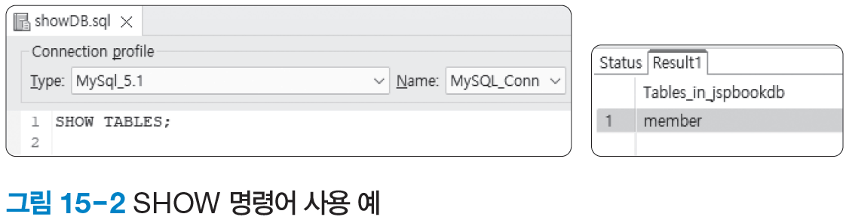
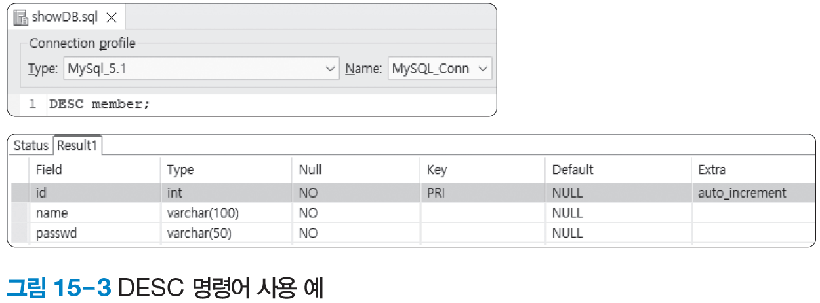
1. 테이블 관련 명령어
테이블 목록 조회하기
테이블 세부 조회하기

Slide 47
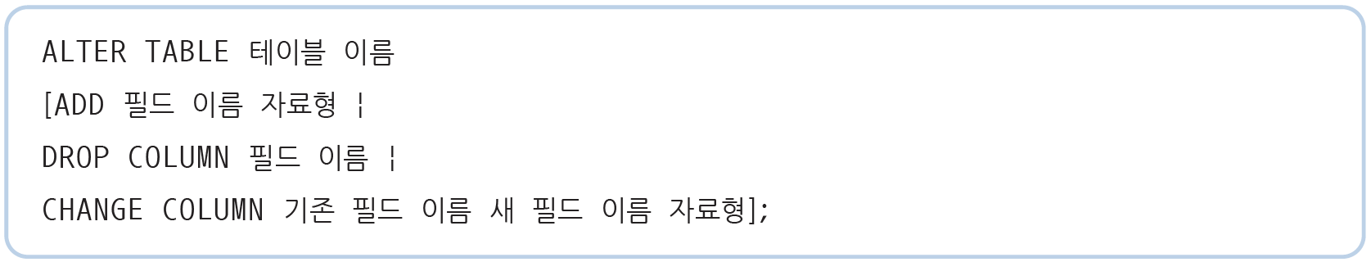
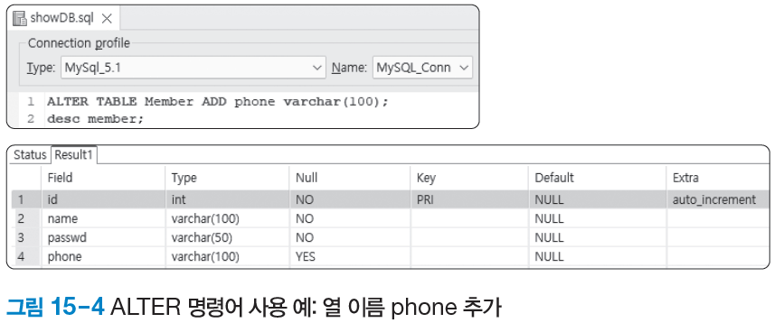
1. 테이블 관련 명령어
테이블 구조 변경하기
기존 테이블에 열을 추가하는 경우

Slide 48
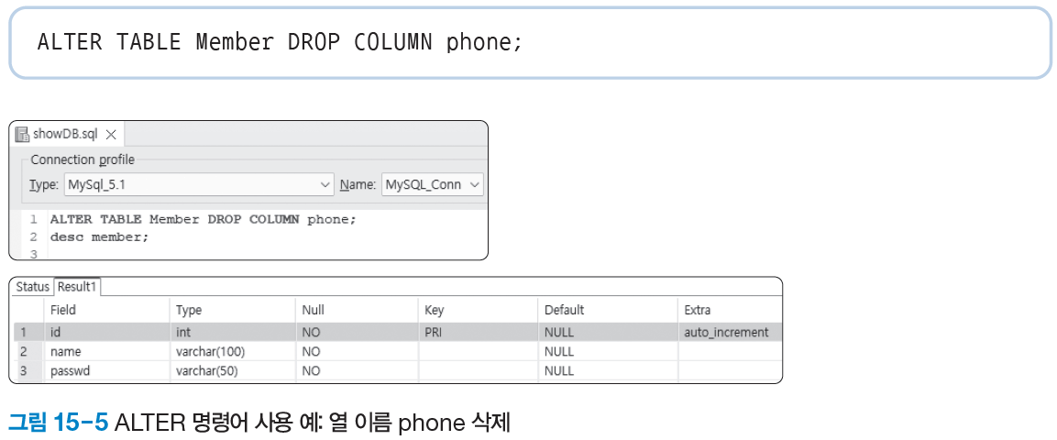
1. 테이블 관련 명령어
테이블 구조 변경하기
기존 테이블의 열을 삭제하는 경우

Slide 49
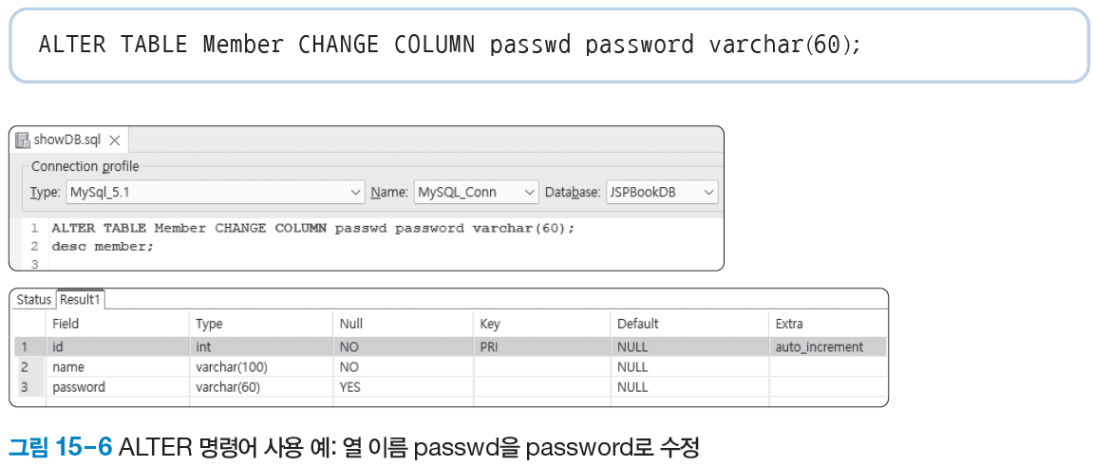
1. 테이블 관련 명령어
테이블 구조 변경하기
기존 테이블의 열 이름을 수정하는 경우

Slide 50
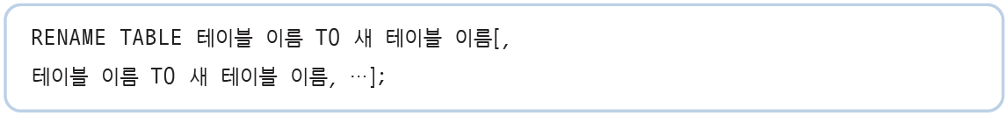
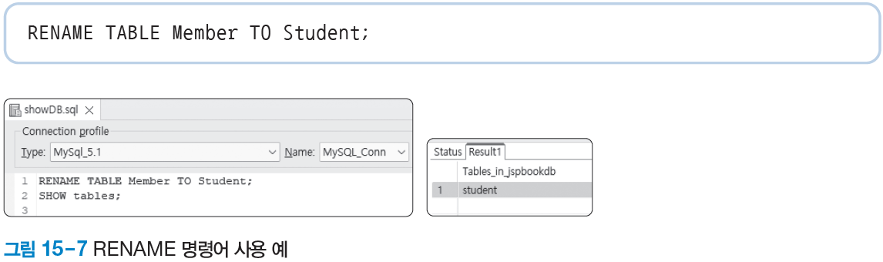
1. 테이블 관련 명령어
테이블 이름 변경하기
RENAME 명령어 사용 예

Slide 51

2. 데이터 조작 명령어
데이터 조작 명령어
사용자가 적절한 데이터 모델로 구성된 데이터에 접근하거나 데이터를 조작할 수 있도록 하는 언어
데이터베이스 내의 데이터 연산을 위한 언어
데이터베이스 내에서 데이터 검색, 추가, 삭제, 갱신 작업이 가능함

Slide 52
2. 데이터 조작 명령어
데이터 등록하기
INSERT 명령어 사용 예

Slide 53


2. 데이터 조작 명령어
데이터 조회하기
테이블의 모든 행을 조회하는 경우

Slide 54



2. 데이터 조작 명령어
데이터 조회하기
특정 필드의 데이터를 조회하는 경우
테이블에 데이터를 삽입하고 조회하는 경우

Slide 55

2. 데이터 조작 명령어
데이터 조회하기
JSPBookDB에 있는 Student 테이블에서 id를 내림차순으로 정렬한 후 3개의 행을 조회하는 예
JSPBookDB에 있는 Student 테이블에서 id가 2인 행을 조회하는 예

Slide 56


2. 데이터 조작 명령어
데이터 수정하기
UPDATE 명령어 사용 예

Slide 57


2. 데이터 조작 명령어
데이터 삭제하기
DELETE 명령어 사용 예
JSPBookDB에 있는 Student 테이블의 모든 행을 삭제하는 예

Slide 58
Section 06
[북마켓] 도서 관리 테이블 생성 및
도서 등록하기

Slide 59


[북마켓] 도서 관리 테이블 생성 및 도서 등록하기
[예제 15-10] 북마켓의 데이터베이스 연동하기
데이터베이스 생성하기
명령 프롬프트로 MySQL에 접속하여 데이터베이스 BookMarketDB 생성
데이터베이스 커넥션 설정하기
커넥션 이름 : Market_Conn, 데이터베이스 이름 : BookMarketDB

Slide 60


[북마켓] 도서 관리 테이블 생성 및 도서 등록하기
[예제 15-11] 북마켓의 도서 관리 테이블 만들기
도서 관리 테이블 생성하기
/BookMarket/main/webapp/resources에 sql 폴더를 만든 후 book.sql 파일 생성
CREATE TABLE IF NOT EXISTS book(
b_id VARCHAR(10) NOT NULL,
b_name VARCHAR(20),
b_unitPrice INTEGER,
b_author VARCHAR(20),
b_description TEXT,
b_publisher VARCHAR(20),
b_category VARCHAR(20),
b_unitsInStock LONG,
b_releaseDate VARCHAR(20),
b_condition VARCHAR(20),
b_fileName VARCHAR(20),
PRIMARY KEY (b_id)
)default CHARSET=utf8;

Slide 61



[북마켓] 도서 관리 테이블 생성 및 도서 등록하기
[예제 15-12] 북마켓에 도서 등록하기
도서 목록 삽입하기
insert.sql 파일 생성
INSERT INTO book VALUES('ISBN1234', 'C# 프로그래밍', 27000, '우재남','C#을 처음 접하는 독자를 대상으로 일대일 수업처럼 자세히 설명한 책이다. 꼭 알아야 할 핵심 개념은 기본 예제로 최대한 쉽게 설명했으며, 중요한 내용은 응용 예제, 퀴즈, 셀프 스터디, 예제 모음으로 한번 더 복습할 수 있다.', '한빛아카데미', 'IT모바일', 1000, '2022/10/06', 'new', 'ISBN1234.jpg');
INSERT INTO book VALUES('ISBN1235', '자바마스터', 30000, '송미영', '자바를 처음 배우는 학생을 위해 자바의 기본 개념과 실습 예제를 그림을 이용하여 쉽게 설명합니다. 자바의 이론적 개념→기본 예제→프로젝트 순으로 단계별 학습이 가능하며, 각 챕터의 프로젝트를 실습하면서 온라인 서점을 완성할 수 있도록 구성하였습니다.', '한빛아카데미', 'IT모바일',1000, '2023/01/01', 'new', 'ISBN1235.jpg');
INSERT INTO book VALUES('ISBN1236', '파이썬 프로그래밍', 30000, '최성철', '파이썬으로 프로그래밍을 시작하는 입문자가 쉽게 이해할 수 있도록 기본 개념을 상세하게 설명하며, 다양한 예제를 제시합니다. 또한 프로그래밍의 기초 원리를 이해하면서 파이썬으로 데이터를 처리하는 기법도 배웁니다.', '한빛아카데미', 'IT모바일', 1000, '2023/01/01', 'new', 'ISBN1236.jpg');

